Slide 1
Магомедова Имара Азадиевна
Дата рождения: 25 августа
Должность:
воспитатель группы «Вишенка»
Образование:
высшее педагогическое
Специальность:
«Педагог дошкольного образования»
Повышение квалификации:
«Обучение по оказанию первой помощи» - январь, 2018 г.
Тема самообразования:
«Театр для дошкольников»

Slide 2
Демирова Замира Райзудиновна
Дата рождения: 25 января
Должность: воспитатель группы «Вишенка»
Образование: высшее педагогическое
Специальность: «Учитель русского языка и литературы»; «Педагог дошкольного образования»
Повышение квалификации:
«Организация и содержание образовательной деятельности в ДОО по ФГОС ДО» -
ноябрь, 2017 г.
- «Обучение по оказанию первой помощи» - январь, 2018 г.
Тема самообразования: «Театрализованная деятельность
детей среднего возраста»

Slide 3
Зульпукарова Хадижат Османовна
Дата рождения: 25 января
Стаж работы: 10 лет
Должность: воспитатель группы «Росинка»
Образование: высшее педагогическое
Специальность: «Социальный педагог
Повышение квалификации:
«Организация и содержание образовательной деятельности в ДОО по ФГОС ДО» -
февраль, 2018 г.
- «Обучение по оказанию первой помощи» - январь, 2018 г.
Тема самообразования: «Развитие нравственных качеств старших дошкольников через художественную литературу»

Slide 4
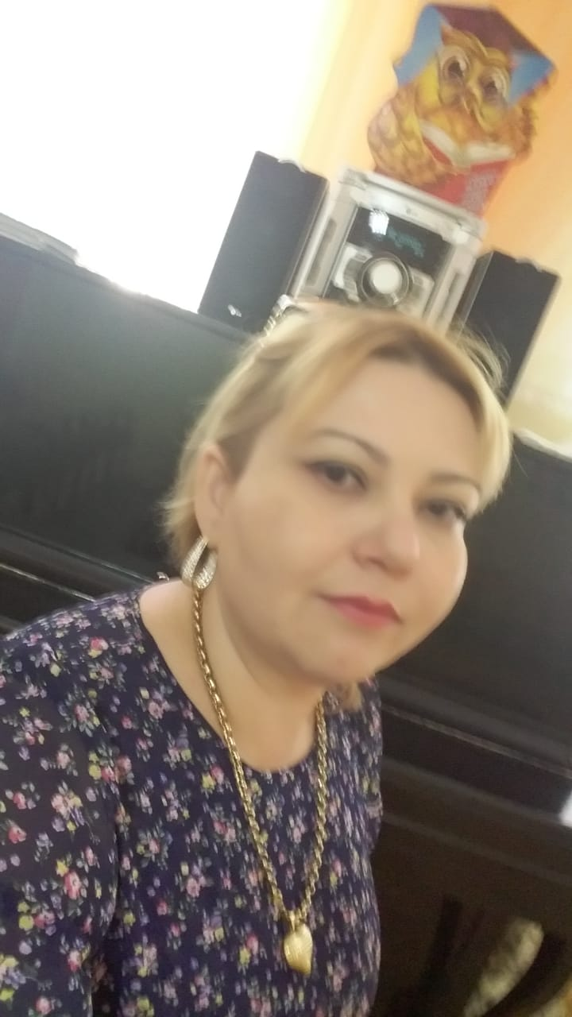
МАГОМЕДОВА ЛЮДМИЛА ВИКТОРОВНА
Музыкальный руководитель МБДОУ
«ЦРР –Д/С №34»
г.Махачкала

Slide 5
Стаж: с 1999 г.- 19 лет, в данном учреждении работает 6 лет.
Образование: высшее профессиональное, ДГПУ -1999 г.
Специальность: артист, дирижер хора, преподаватель по направлению- искусство, профиль «Музыка»
Повышение квалификации:
- «Обновление деятельности педагогов ДОО в соответствии с ФГОД ДО», ГБОУ ДПО «ДИРО» -2017 г.;
- «Обучение по оказанию первой помощи пострадавшим в образовательной организации», ООО «Межотраслевой институт Охраны труда» -2018 г.
Тема самообразования: «Работа с творчески одаренными детьми» -2018-2020 гг.
Визитная
карточка
педагога
МАГОМЕДОВА ЛЮДМИЛА ВИКТОРОВНА
Музыкальный руководитель МБДОУ
«ЦРР –Д/С №34»
г.Махачкала

Slide 6
Визитная карточка
Джанарслановой Асият Мурадовны
Дата рождения: 9 августа
Место работы: МБДОУ «Црр-д/с №34» «Любознайка»
Должность: Воспитатель
Стаж работы: 1 год.
Образование: Студентка 5 курса ДГПУ, ф-т «Начальные классы»
Тема самообразования: «Развитие речи младших дошкольников»
Курсы повышения квалификации: «Оказание первой помощи», январь, 2018 г.

